Slide 1

집사왔냥 멍멍
문석빈, 임욱환, 장주현, 최윤정
www.docatlife.com

Slide 2

목차
1
2
3
4
5
개요 및
개발일정
개발프로그램 소개 및 서버 구축
메뉴구조도
DFD,ERD,UML
사이트소개
(기능소개)
시연
www.docatlife.com

Slide 3
개요 및 개발일정
프로젝트 기획 의도와 핵심적 목표소개
개요
프로젝트 기획 의도와 핵심적 기능소개
www.docatlife.com
3

Slide 4
개요
프로젝트 기획 의도와 핵심적 기능 소개
*프로젝트 기획 의도
*핵심적 기능소개
반려동물 서비스산업 시대를 맞아
펫팸족의 니즈에 맞춤형 서비스를 제공하는
국내 최대 커뮤니티 사이트구축을 목표로 기획
국내 최대 애완동물
커뮤니티 구현
웹과 모바일에 최적화
유기동물을 등록해 잃어버린 애완동물을 찾아줌으로써 자연 환경보전은 물론 동물복지사회 구현을 목표로 기획
실종 동물에 대한
체계적인 DB 구축
www.docatlife.com
4

Slide 5




개발일정
총 4주의 프로젝트기간을 소요한 일정 소개입니다.
1주차
2주차
3주차
4주차
주제선정
데이터 모델링
논리 DB 설계
디자인벤치마킹
화면설계
프로세스 설계
상세DB설계
프로그램 코딩시작
프로그램 코딩
단위시험
코딩 마무리
시스템 검수
디버깅
결과보고서 작성
www.docatlife.com
5

Slide 6
개발프로그램 소개 및 서버 구축
개요
프로젝트 기획 의도와 핵심적 기능소개
www.docatlife.com
6

Slide 7










개발에 사용한 프로그램
Java 13
eclipse 2019-12
Tomcat 8.0
Spring
MariaDB 2.5.2
Aws
www.docatlife.com
7

Slide 8
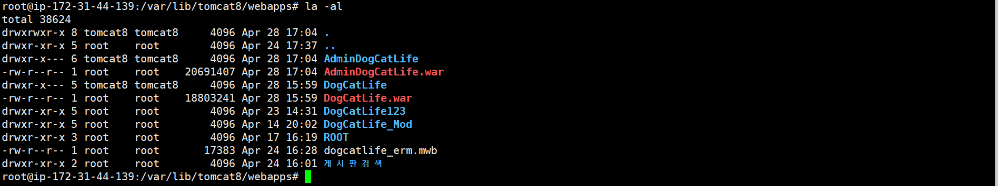
서버구축
* 인스턴스 생성
* 우분투에 톰캣8 + JAVA 환경을 조성하여 웹으로 배포 http://13.124.174.195/DogCatLife/index.jsp
www.docatlife.com
8

Slide 9
메뉴구조도 & DFD,ERD,UML
www.docatlife.com
9

Slide 10
메뉴구조도
게시
사용자
관리자
회원가입
로그인
메뉴관리
마이페이지
통합검색
추가
회원관리
커뮤니티
찾아주세요
입양
제휴
고객센터
수정
게시판 관리
게시판
실종동물 등록
입양 절차
병원
Q&A
제휴문의
삭제
소개
재회 성공 사례
입양 가능 아이들
미용 / 호텔
검색
반려동물 Q&A
입양 후기
www.docatlife.com
10

Slide 11
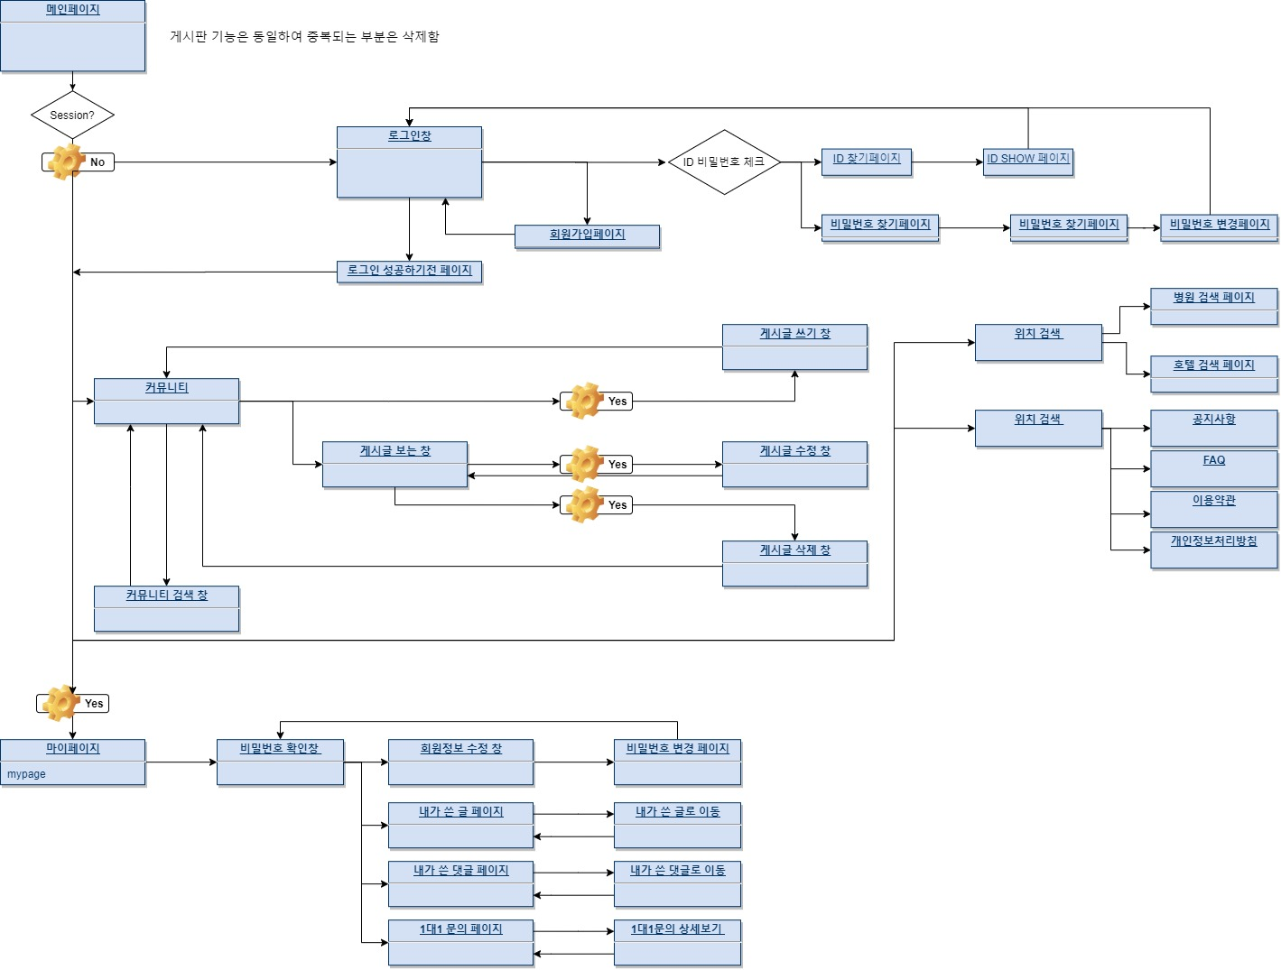
DFD_사용자
data flow diagram
www.docatlife.com
11

Slide 12
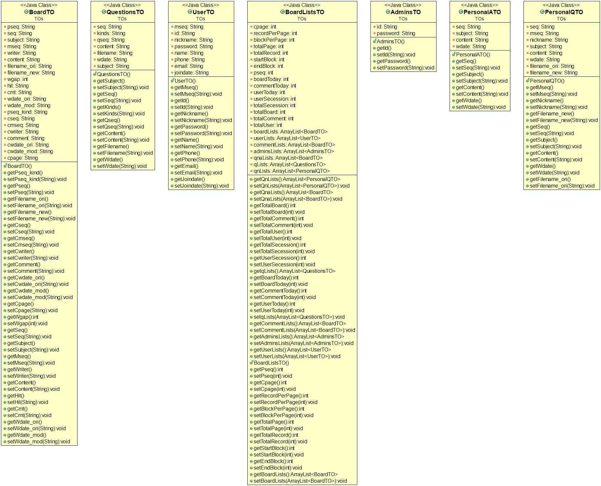
ERD_사용자
entity relationship diagram
www.docatlife.com
12

Slide 13
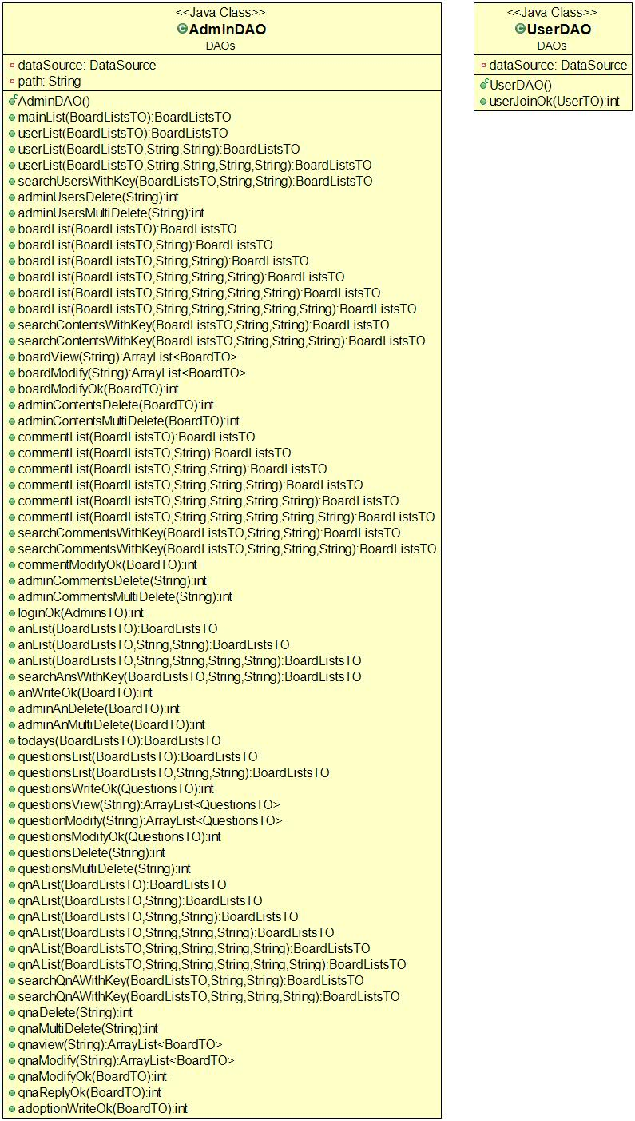
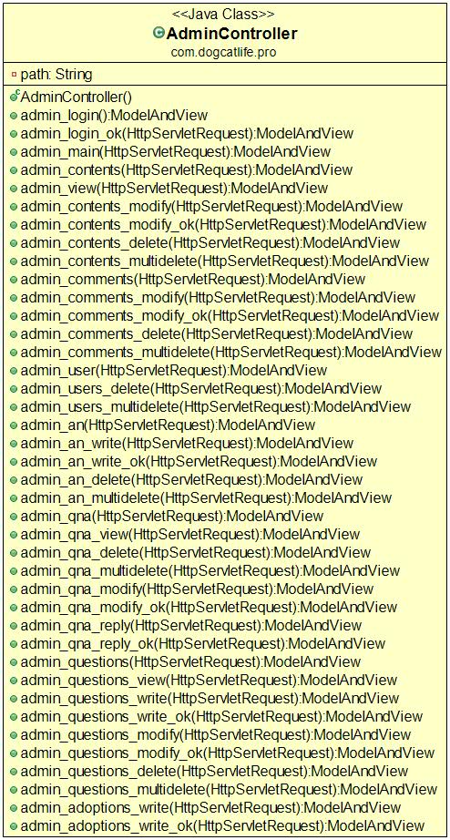
ERD_관리자
entity relationship diagram
13

Slide 14
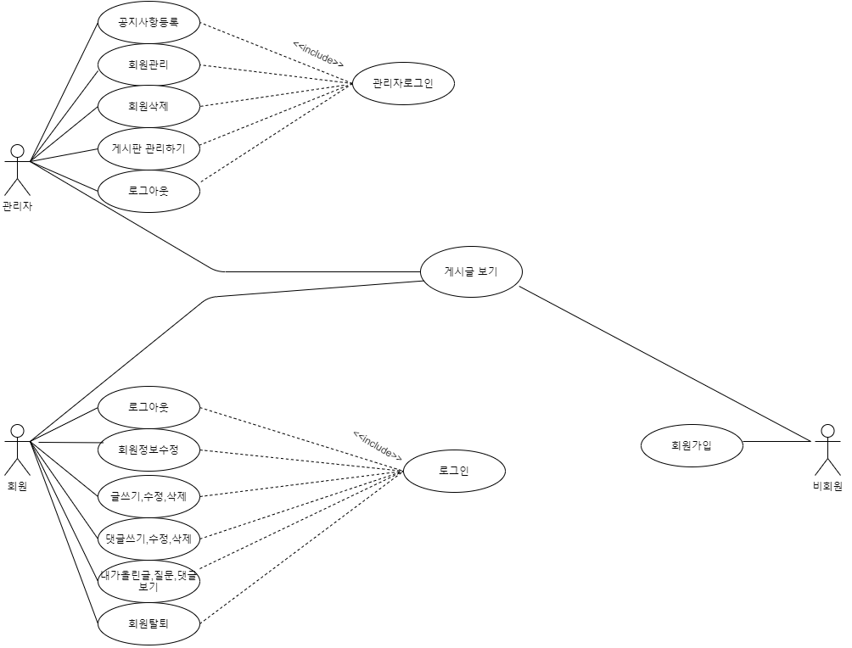
UML
usecase diagram
www.docatlife.com
14

Slide 15
사이트 소개(기능소개)
www.docatlife.com
15

Slide 16
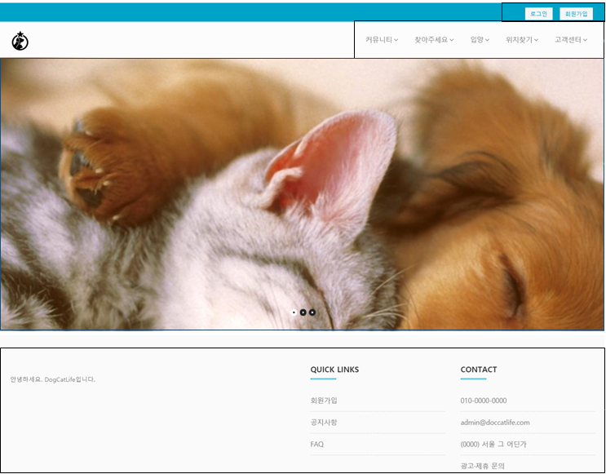
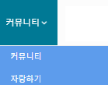
사용자 스토리보드
최윤정
보조기능 연결( 로그인, 회원가입 )
1. 로그인 클릭시 로그인 창으로 이동
2. 회원가입 클릭시 회원가입 창으로 이동
Main Menu Area
1. 커뮤니티 클릭시 커뮤니티, 자랑하기 메뉴 뜸
2. 찾아주세요 클릭시 실종동물 등록, 재회 성공 사례 메뉴 뜸
3. 입양 클릭시 입양절차, 입양가능아이들, 입양후기 뜸
4. 위치 찾기 클릭시 병원, 호텔 메뉴 뜸
5. 고객센터 클릭시 공지사항, FAQ, 이용약관, 개인정보 처리방침 메뉴 뜸
Main Content Area
Footer Area
1. 자주 쓰는 기능에 대한 Quick Link
2. 질문사항 또는 제휴문의가 있을 경우 해당 관리자에게 메일 또는 전화를 할수 있는 Contact 기능 추가
16

Slide 17
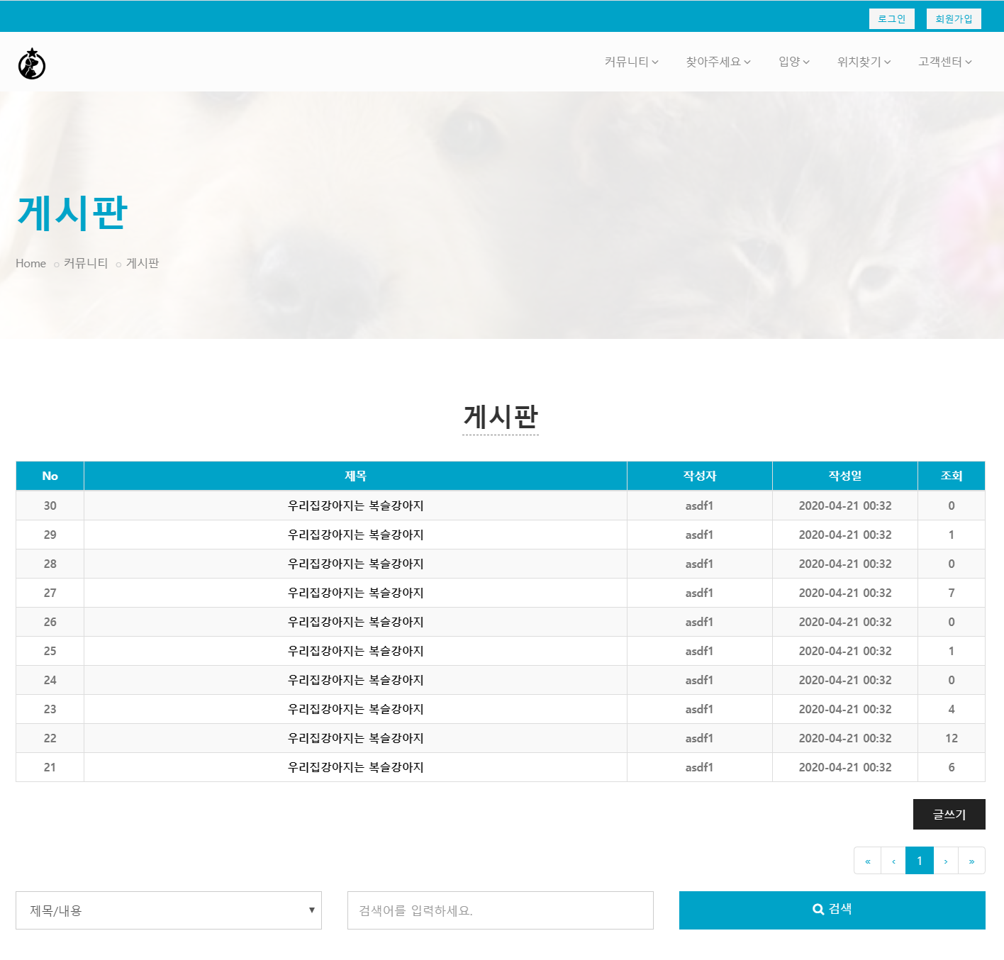
최윤정
게시판
1. 제목을 누르면 해당 글의 view 페이지로 이동
글쓰기
1. 글쓰기 버튼 클릭시 로그인 유무 판별 후 글쓰기 페이지로 이동
페이징 기능 버튼
1. 페이지의 이동이 가능하도록 해둠. 10개단위의 페이징이 가능
검색 필드 ( 제목/내용, 제목, 내용)
17

Slide 18
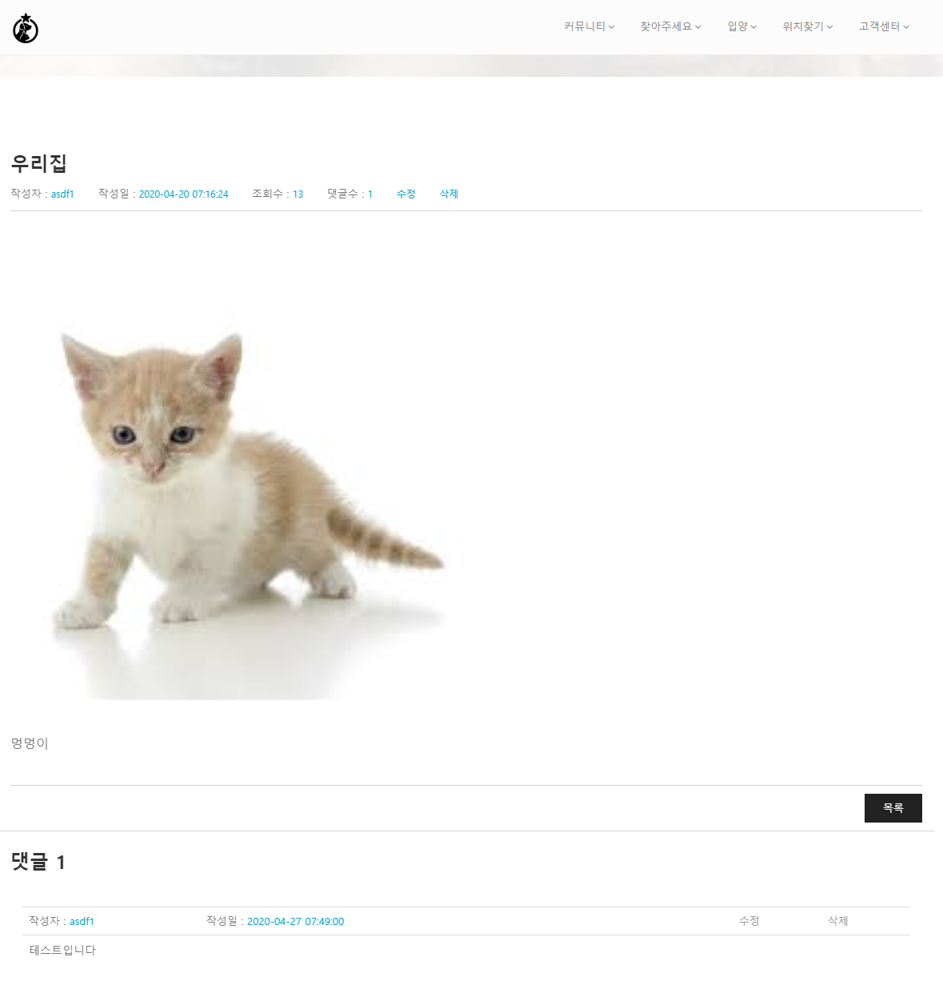
최윤정
목록의 Header 부분
- 제목,작성자, 작성일, 조회수, 댓글수를 나타냄
해당 글 작성자가 글을 볼 때
수정, 삭제 버튼이 활성화 되고
클릭시 해당 기능 페이지로 이동함
해당 게시글의 Content ( 사진 및 텍스트를 보여줌)
목록 클릭시 해당 글이 속해있는 페이지의 게시판 목록으로 이동
해당 게시글에 대한 댓글 부분
댓글을 쓴 사용자아이디로 로그인 시만 수정,삭제 버튼이 활성화되어있고, 클릭시 해당 팝업 활성화
18

Slide 19
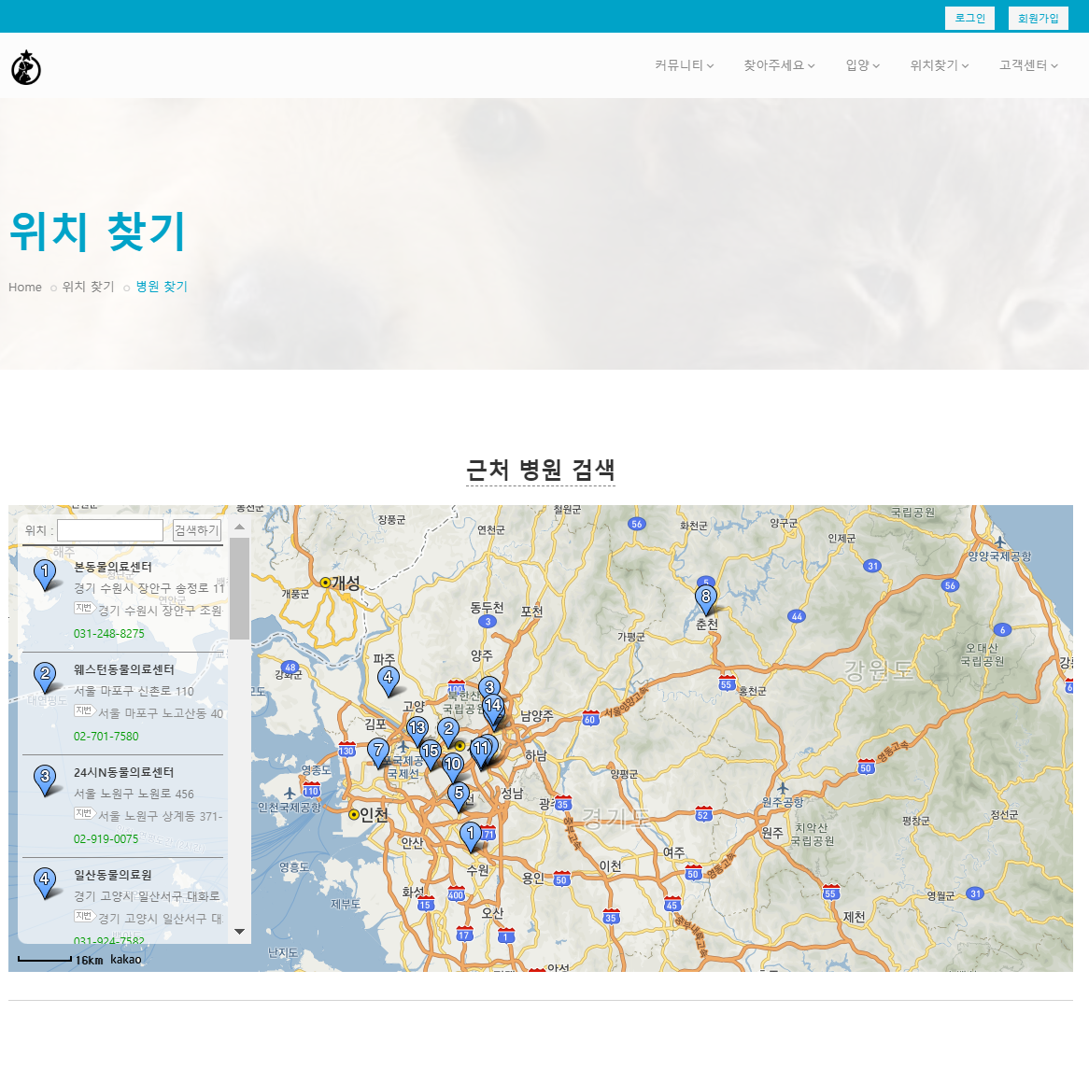
문석빈
병원 검색 필드
1. 위치 검색창에 주소 입력시 해당 주소값에 있는 동물병원 리스트 출력
19

Slide 20
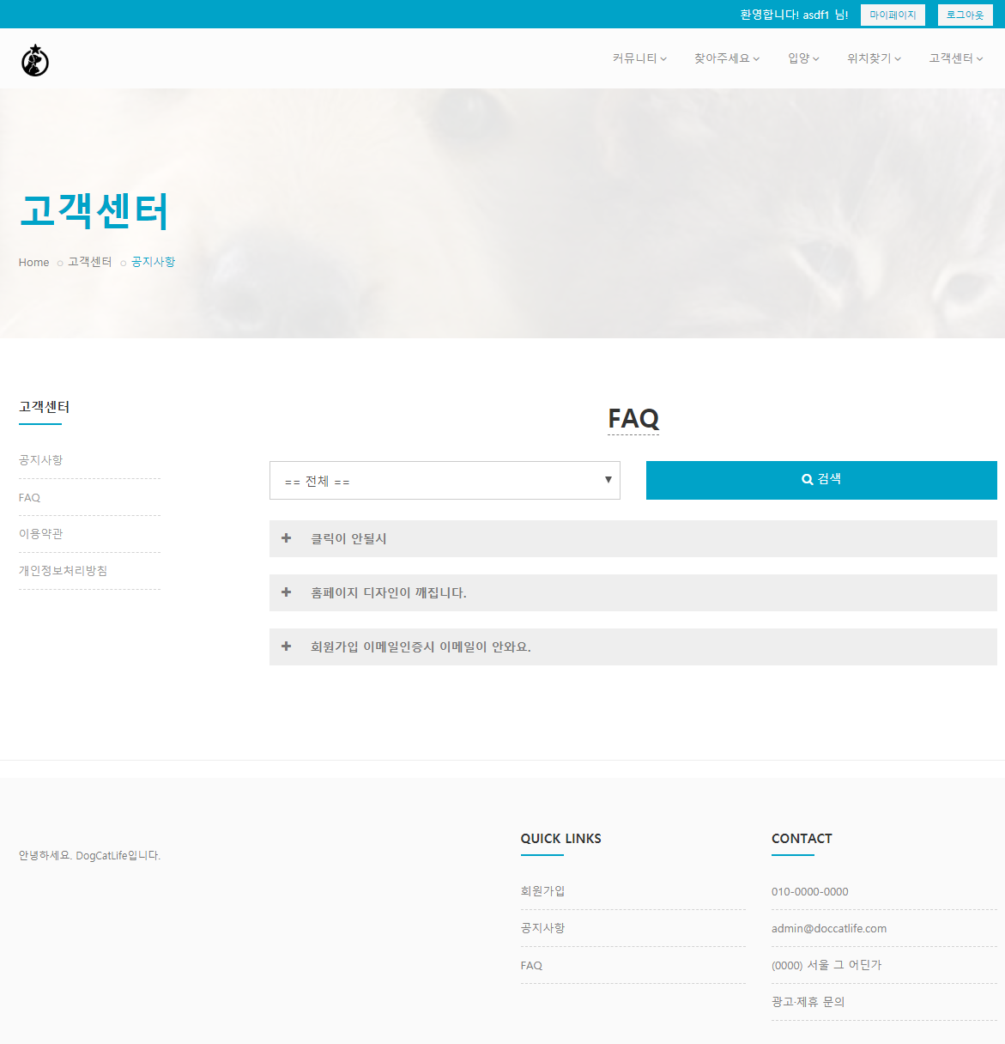
최윤정
고객센터 Sidebar Menu
1. 각각 클릭시 해당 게시판을 메인파트에 표시함.
메인 파트
FAQ 검색필드
(전체, 홈페이지, 회원으로 구분)
FAQ 게시글목록 필드
각 게시글 클릭시 Accordian 형식으로 내용출력
20

Slide 21
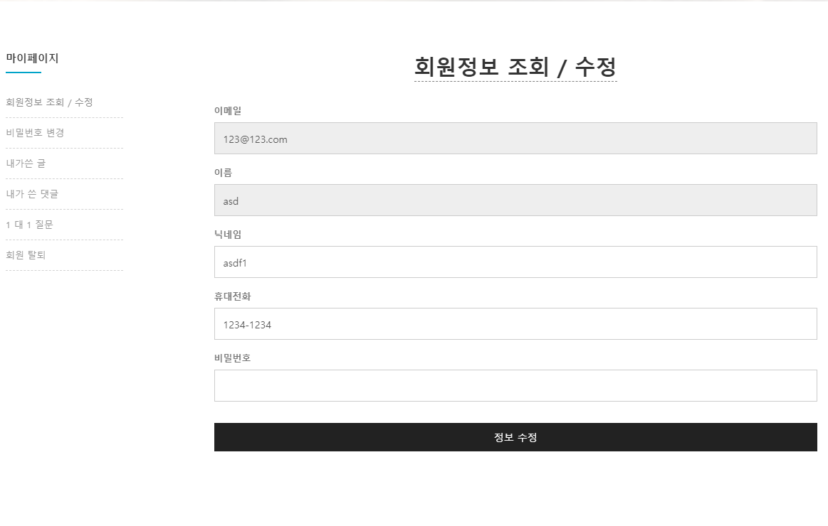
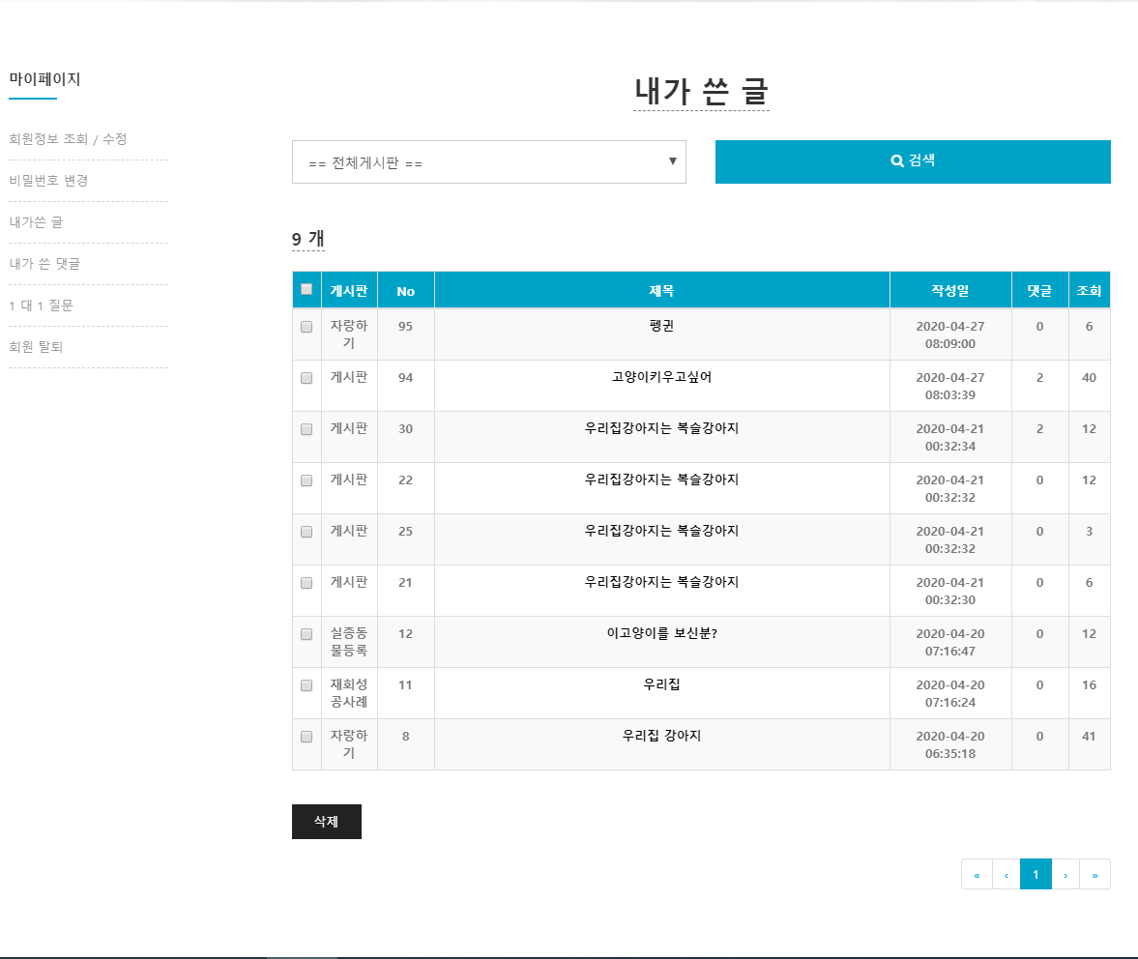
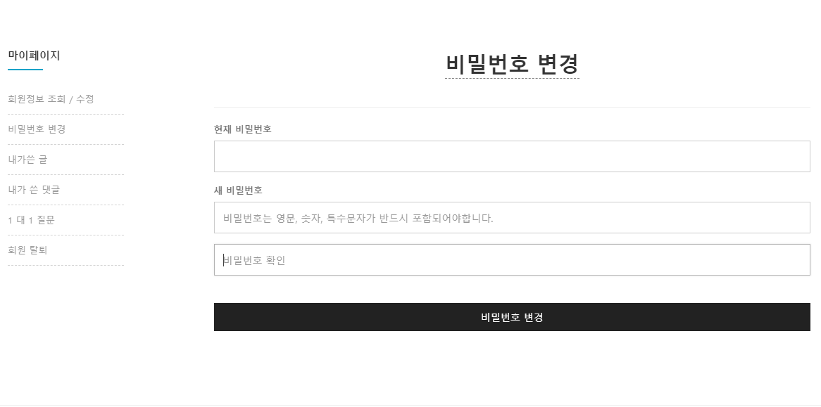
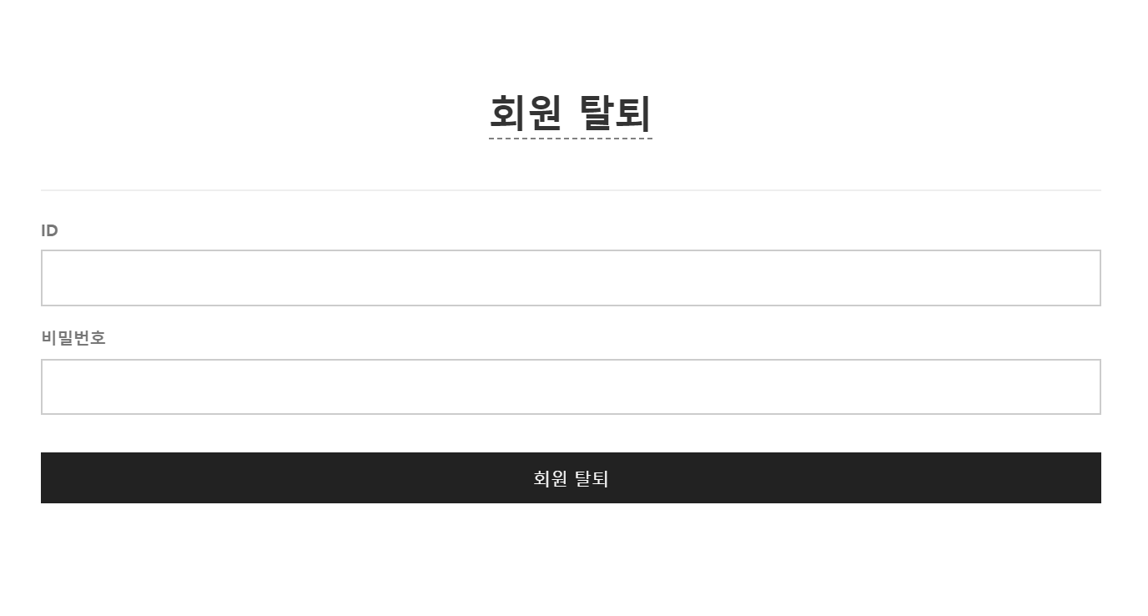
최윤정
게시판 필터
(전체, 커뮤니티,자랑하기, 실종동물등록,재회 성공사례, 입양후기)
게시판 Header
내가 쓴 글의 개수 확인가능
내가 쓴 글 페이지
1.각 게시판별 내가 쓴글을 검색필터를 통해 정렬하여 볼수 있으며 체크박스 다중 선택을 통해 다중 삭제 가능
2. 해당 제목 클릭시 해당 게시글의 view 페이지로 이동
Mypage 회원정보 조회 페이지
이메일, 이름은 변경불가하고 닉네임,휴대전화 정보를 수정버튼 클릭을 통해 변경가능
회원 탈퇴 페이지
1. ID와 비밀번호를 입력하고 회원탈퇴 클릭시 탈퇴여부를
묻는 창을 띄우고 확인시 탈퇴
비밀번호 변경 페이지
새 비밀번호 창에 해당 주의사항과 일치하는지 검사 후 변경버튼 클릭시 변경가능
21

Slide 22
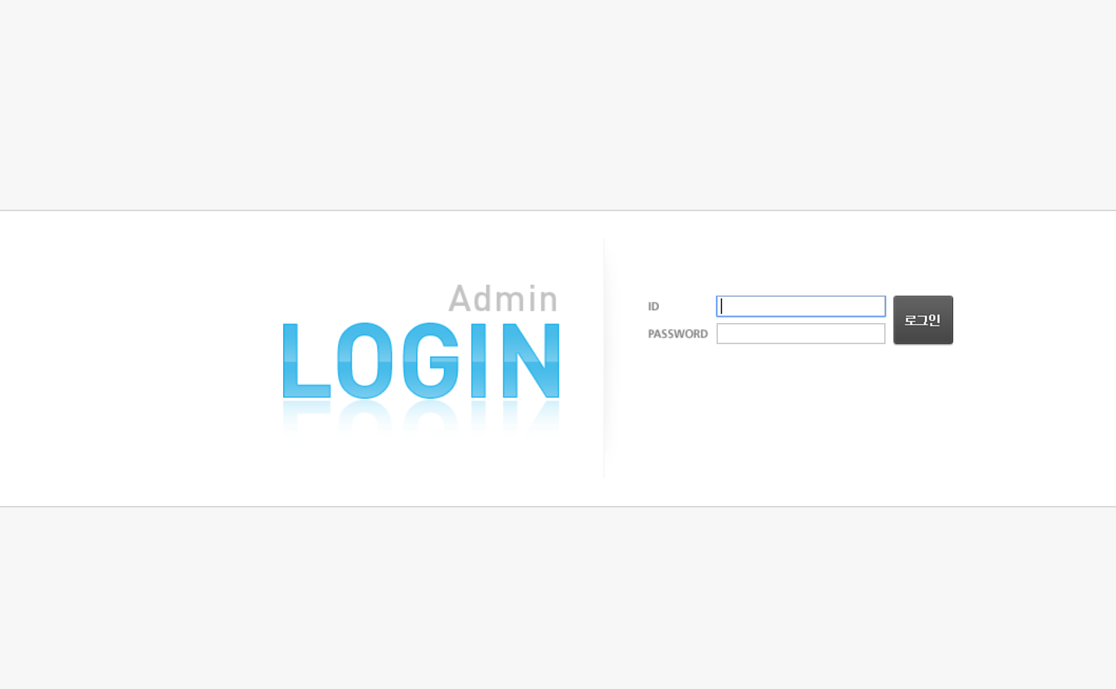
관리자 스토리보드
임욱환
관리자 로그인 페이지
ID와 PASSWORD 값을 넣고 로그인 버튼 클릭시
관리자용 메인페이지로 이동
22

Slide 23
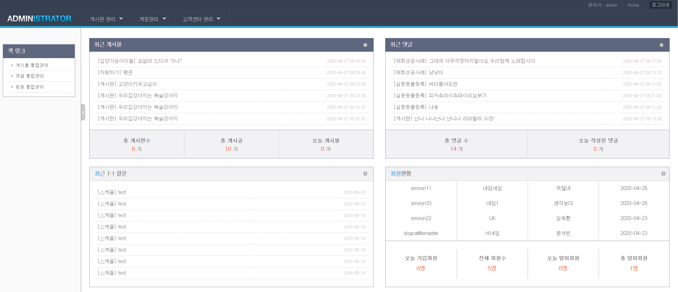
임욱환
관리자 보조기능 표시
1.관리자 계정아이디를 표시
2. Home버튼 클릭시 관리자메인으로 이동
3. 로그아웃버튼 클릭시 관리자 로그인 페이지로 이동
관리자 메인 Header
1. 게시판관리 클릭시 게시물통합관리로 이동
2. 계정관리 클릭시 회원통합관리로 이동
3. 고객센터 관리 클릭시 공지사항 관리로 이동
4. 각 버튼에 mouseover시 해당 메뉴 출력
최근 댓글 필드
1. 글제목 클릭시 해당 댓글이 있는 게시글을 팝업으로 띄움
2. 화살표 클릭시 댓글 통합관리로 이동
사이드바 QuickLink
1. 각 관리목록 클릭시 해당 관리페이지로 이동
2. 화살표 클릭시 사이드바 숨김
최근 게시물 필드
1. 글제목 클릭시 팝업창으로 게시글 간략하게 띄움
2. 화살표 클릭시 게시물통합관리로 이동
최근 1:1 질문 필드
1. 글제목 클릭시 해당 문의글 페이지로 이동
2. 화살표 클릭시 1대1문의 관리페이지로 이동
회원현황 필드
1. 오늘 가입한 회원, 전체 회원수, 탈퇴회원 등을 표시함
2. 화살표 클릭시 회원관리페이지로 이동
23

Slide 24
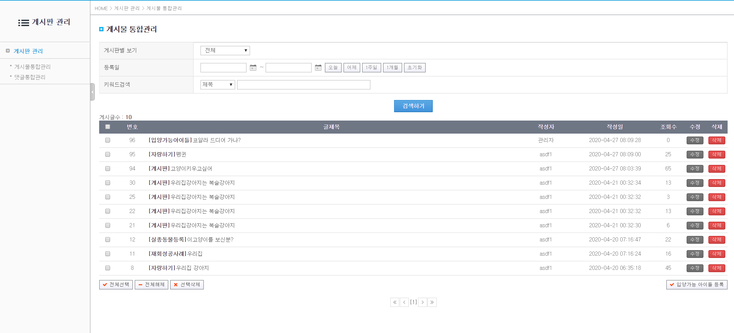
임욱환
통합관리 Header
해당 페이지의 위치 표시
게시물 검색 필드
1. 게시판별 보기(전체, 게시판,자랑하기,실종동물등록,재회성공사례,입양가능아이들,입양후기)
2. 등록일(오늘,어제,1주일,1개월)클릭시 달력에 해당 날짜표시, 초기화시 날짜삭제
3. 키워드검색(제목,내용,작성자) 선택후 키워드 입력 4. 검색하기 클릭시 3가지필터를 거쳐 통합관리 Content에 내용표시
게시판 관리 Sidebar
각 관리 클릭시 해당 관리페이지로 이동
게시판 Content
1. 체크박스 선택 후 선택삭제시 해당되는 글만 삭제됨(전체선택, 전체해제 가능)
2. 글제목 클릭시 해당 게시글페이지로 이동
3. 수정 클릭시 간략한 수정페이지 팝업창 뜸
4. 삭제 클릭시 삭제 여부 알람뜬 후 삭제 가능
5. 입양가능 아이들 등록 클릭시 입양가능 게시판에 글쓰기 가능한 팝업창 뜸
※댓글, 고객센터 통합관리는 중복되어 따로 쓰지 않음
24

Slide 25
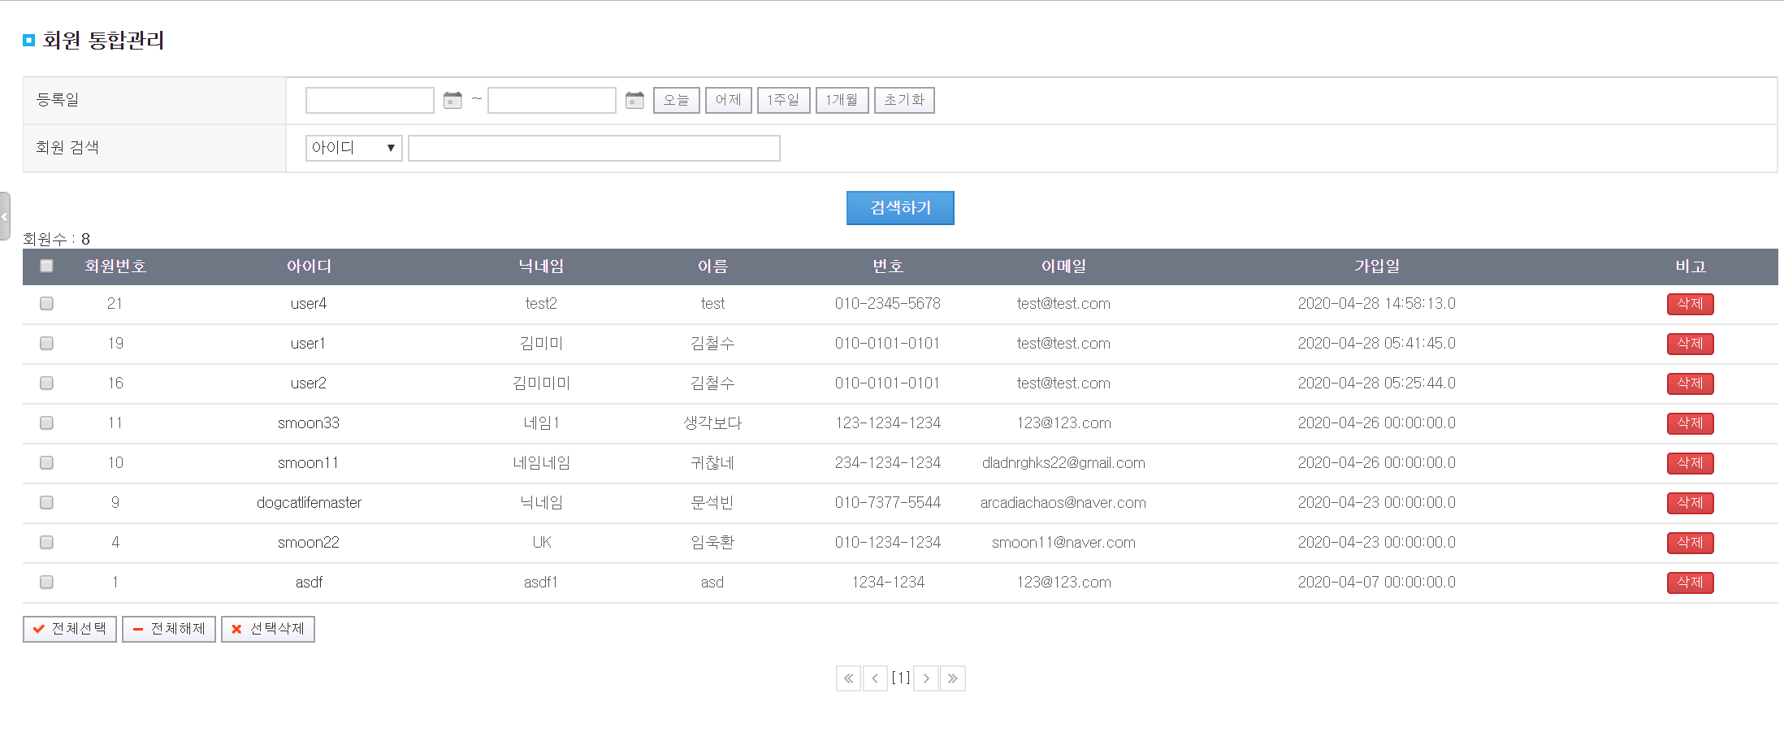
임욱환
회원 통합관리 검색 필드
1.등록일(오늘,어제,1주일,1개월)클릭시 달력에 해당 날짜표시, 초기화시 날짜삭제
2. 회원검색(아이디, 이름) 선택후 키워드 검색하기클릭시 해당 데이터를 Content에 출력
회원통합관리 Content
1. 체크박스 선택 후 선택삭제시 해당되는 글만 삭제됨(전체선택, 전체해제 가능)
2. 삭제 버튼 클릭시 해당 삭제여부 확인창 뜸
3. 화살표 버튼 클릭시 다음 페이지로 넘어감
25

Slide 26
시연
www.docatlife.com
26

Slide 27
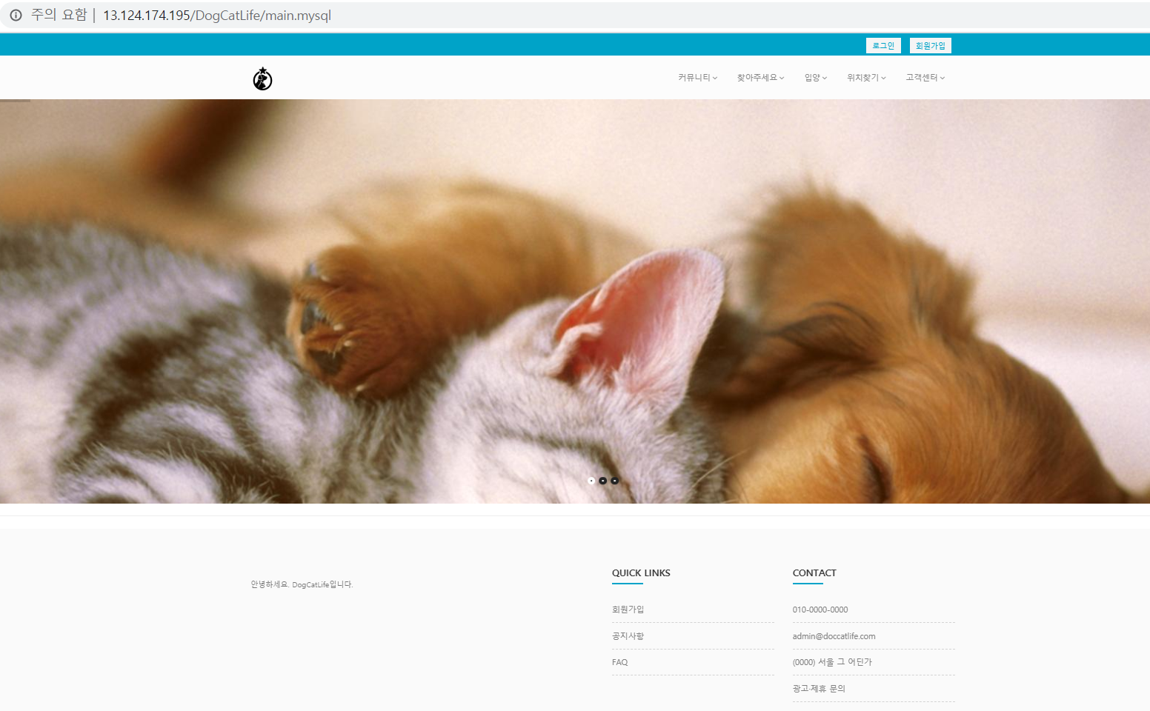

견생묘생
Http://13.124.174.195/DogCatLife
www.docatlife.com
27

Slide 28

Q & A
www.docatlife.com
28

Slide 29
“ THANKS FOR WATCHING
THIS PRESENTATION ”
www.docatlife.com
29

